Slide 1
基於遊戲的機器學習入門 HW1
資訊系 112
F74084729
林冠圻

Slide 2
Introduction
重複的路徑資料對於訓練模型毫無幫助
新增特徵點以及資料量對於準確率提升有限

Slide 3
Method
一開始的寫 rule 的較為複雜，在訓練後的結果不理想，因此有將 rule 簡化，更改為只有在球落下時計算落點、並調整板子位置的版本
使用的模型為 K-mean

Slide 4
Result
Level 1 ~ Level 3 通關率皆為 100%

Slide 5
Discussion
一開始只有使用球的位置、平台的位置這兩項作為特徵，但是結果不理想 後來增加了球的位移作為新的特徵，發現準確率有提高，不過還是偏低，即便增加資料量，準確率提升的幅度還是有限
最後發現需要更多資料，於是修改 source code，新增平台起始位置隨機的功能，以取得更多的路徑資料，最後成功達到準確率 100 %

Slide 6
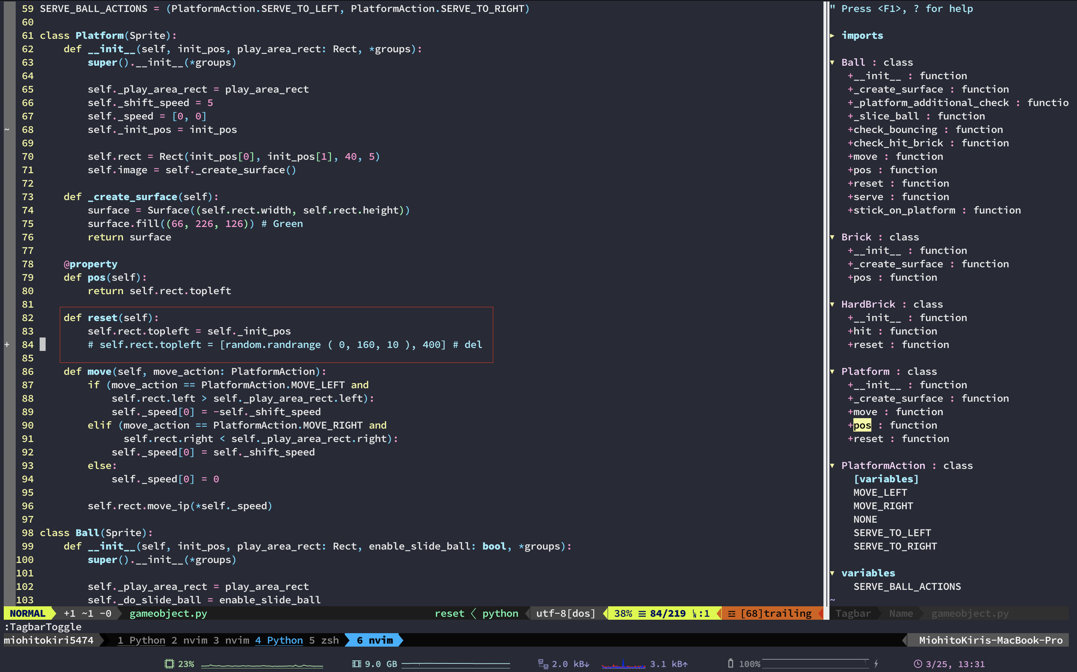
附錄：修改的 source code
MLGame/games/arkanoid/game/gameobject.py
將原本的 83 行改為 84 行的格式

